Slide 1
ソースコードの修正作業状況に基づく，
メソッド移動リファクタリング候補
推薦ツールの提案
井上研究室 氏原直哉

Slide 2
リファクタリング
ソフトウェアの外部への振る舞いを保ちつつ，
ソースコードの内部構造を改善する作業[1]
メソッド移動リファクタリング
class1
class2
class1
class2
method1()
method2()
method2()
method1()
メソッドの影響範囲が限定され，
効率的な保守作業が行える
[1]M.Fowler et al., “Refactoring : Improving the design of existing code”,1999.

Slide 3
既存手法とその問題点
設計上の欠陥を，ソフトウェア全体から特定して
それを修正するメソッド移動リファクタリングを推薦
開発者は，保守作業と並行してリファクタリングを
実施することが多いと言われている[2]
  保守作業に関連しない候補も推薦してしまう
  コードを変更する度にツールの実行が必要
  このようなリファクタリング活動を支援できていない
[2]E.Murphy-Hill et al.,“Refactoring Tools: Fitness for Purpose”,2008.

Slide 4
提案手法
修正作業状況に基づく,
メソッド移動リファクタリング候補を推薦
修正作業に関連するコードを特定
  興味のないリファクタリング候補が除去できる
  実施するかの判断が容易である
修正作業による依存関係の変化を検出
  リファクタリング活動の必要性の判断を支援

Slide 5
ツール概要
修正作業に関連する
クラス・メソッド
依存関係
グラフ
構造的
メトリクスの表示
修正
構造的
メトリクス
ソース
コード
メソッド移動
リファクタリング
候補の推薦
単語リスト
特徴ベクトル
意味的
メトリクス
メソッド移動
リファクタリング
特定条件
Eclipse Pluginとして実装

Slide 6
構造的メトリクス表示機能の手順
静的
依存解析
修正作業に関連する
クラス・メソッド
修正
ソース
コード
依存関係
グラフ
構造的
メトリクスの表示
構造的
メトリクス
メトリクス
計算
修正作業前後の依存関係グラフを比較して
修正作業による影響を特定，計算する

Slide 7
静的依存解析
public class Class1 {
public void method1
(Class2 class2){
if(class2.field2) {
class2.method2();
class2.method2();
}
}
}
ソースコードから
メソッド呼び出しと
フィールドアクセスを抽出し
依存関係グラフを生成する
class1
class2
class3
field1
1
field2
field3
method1()
method2()
2
method3()
2

Slide 8
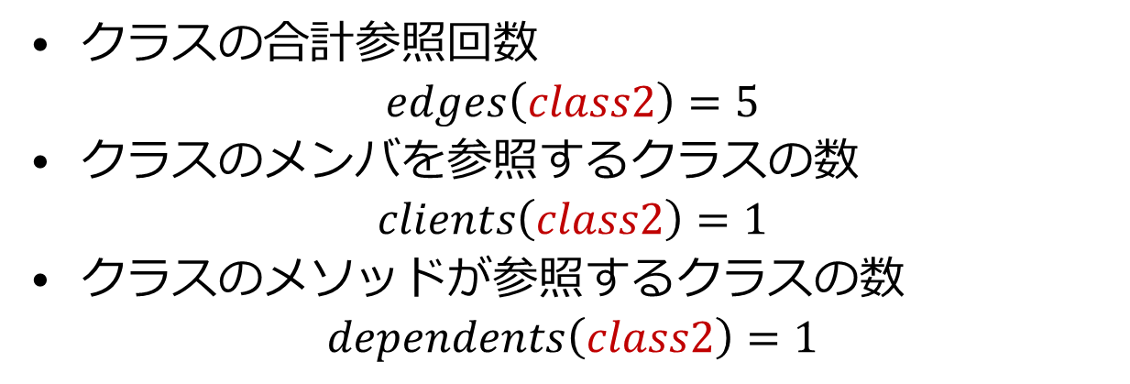
構造的メトリクス
class1
class2
class3
field1
1
field2
field3
method1()
method2()
2
method3()
2
クラスの合計参照回数
$edges\left(class2\right)=5$
クラスのメンバを参照するクラスの数
$$clients\left(class2\right)=1$$
クラスのメソッドが参照するクラスの数
$$dependents\left(class2\right)=1$$
値が小さいほど
凝集度が高い
修正されたメソッドのクライアントクラスと
ディペンデントクラスを修正作業に関連するクラスとする

Slide 9
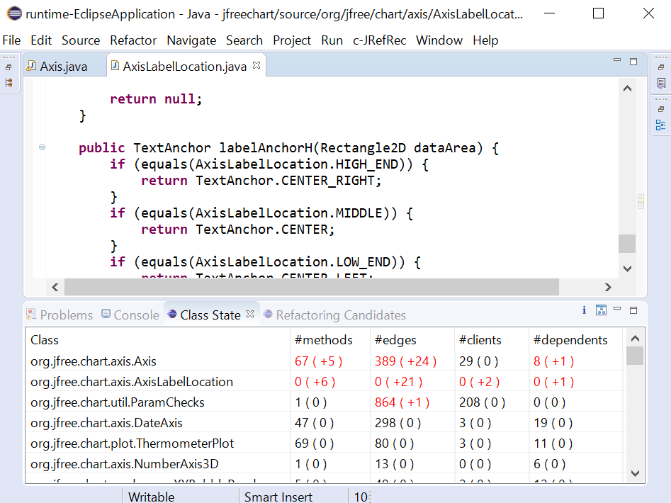
クラスの構造的メトリクス
表示機能
修正作業前の構造的メトリクス値と
修正作業による増減値を表示
ソースコードが修正されると
表も自動的に更新される

Slide 10
メソッド移動リファクタリング
候補推薦機能の手順
静的
依存解析
修正作業に関連する
クラス・メソッド
依存関係
グラフ
リファクタリング
候補探索
構造的
メトリクス
修正
ソース
コード
メトリクス
計算
メソッド移動
リファクタリング
候補の推薦
単語リスト
特徴ベクトル
意味的
メトリクス
潜在意味解析
メソッド移動
リファクタリング
特定条件

Slide 11
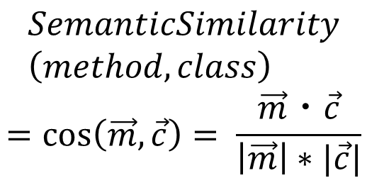
潜在意味解析
メソッドとクラスの内容が似たような意味を持つかを計算
STEP1 : 各クラスとメソッドから単語の抽出
STEP2 : 単語に対して重みを計算し特徴ベクトルの計算
STEP3 : 特徴ベクトル間の類似度を計算
ソースコード
$$SemanticSimilarity \\ \left(method,class\right)$$
$$=\cos\left(\vec{m}, \vec{c}\right)= \frac{\vec{m}・\vec{c}}{\left|\vec{m}\right|∗|\vec{c}|}$$
単語
リスト
特徴ベクトル

Slide 12
メソッド移動リファクタリング
候補の特定条件
いずれかの条件を満たせば，候補として推薦
メソッドを実装されたクラスから，
移動先候補のクラスへ移動させることで
c
依存関係グラフに含まれる辺の数が減少
依存関係にあるクラス数が減少
メソッドとクラスの意味的類似度が向上

Slide 13
メソッド移動リファクタリング
候補探索
class2
class1
class3
field2
field1
1
field3
modified
Method2()
2
method1()
method3()
2
修正されたメソッド
  関連クラスのうち候補特定条件を満たすものがあるか確認する
修正されたメソッドの関連メソッド
  修正されたメソッドに候補がない場合のみ
  修正されたメソッドの所属クラスと
  候補特定条件を確認する

Slide 14
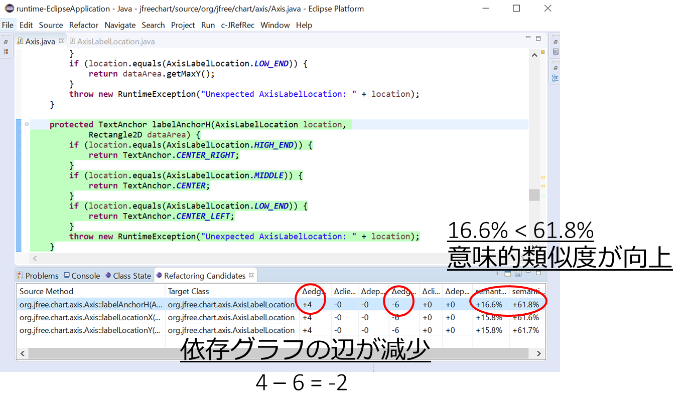
メソッド移動リファクタリング
候補推薦機能
Notes:
こちらが，以上の手順を基に実装された，修正作業に関連するメソッド移動リファクタリング候補を推薦機能の例です．
表形式で表示されており，
各行には，移動させるべきと判断されたメソッド名，移動先クラス名と，そのリファクタリング候補実施による移動元クラスと移動先クラスの構造的メトリクスの変化と，メソッドとクラスの意味的類似度がそれぞれ表示されており
実施すべきかどうかの判断が容易に行えると思われます．
10:00

Slide 15
適用実験
実際に実施されたメソッド移動リファクタリングを
特定できるか調査する
実験手順
実施されたリファクタリングの検出
移動したメソッドが変更された修正作業を再現
本手法の推薦候補に含まれているか調査
ソフトウェア | コミット数 | メソッド移動 リファクタリング数
JUnit | 2160 | 17

Slide 16
結果
14件は，移動したメソッドに対して
いずれかのクラスへ移動させる候補を推薦 (82.4%)
そのうち11件は，実際に移動したクラスへ
移動させる候補を推薦 (64.7%)
  構造的メトリクスによる推薦8つ
  意味的メトリクスによる推薦3つ
お互いに参照関係のある複数のメソッドを同時に
移動させているメソッド移動リファクタリングは
推薦できなかった

Slide 17
まとめと今後の課題
まとめ
  修正作業状況に基づき，メソッド移動リファクタリング候補を推薦する手法を，Eclipse plugin として実装
    クラスの構造的メトリクス表示機能
    リファクタリング候補推薦機能
  適用実験の結果，実際のメソッド移動リファクタリングを64.7%特定できた
今後の課題
  適用実験の拡大
  本手法によるリファクタリング活動への影響を調査

